Slide 1
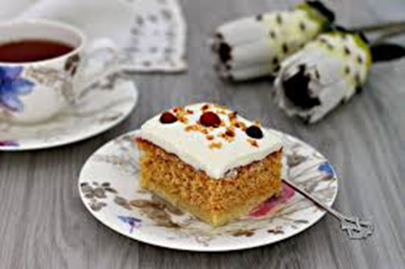
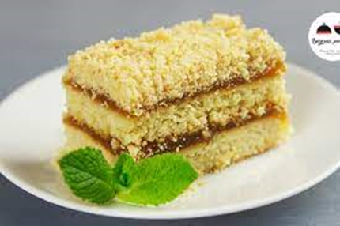
Qumoq xamirdan pirojniylar tayyorlash texnologiyasi.
Qumoq xamirdan pirojniylar tayyorlash texnologiyasi.
Kremli qumoq pirojniysini tayyorlash texnologiyasi.

Slide 2
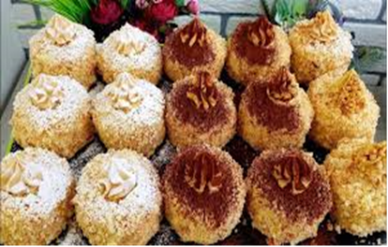
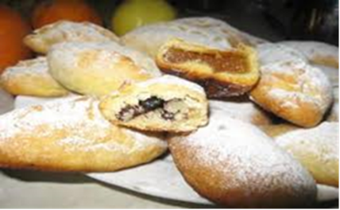
QUMOQ XAMIRDAN TAYYORLANADIGAN PIROJNIYLAR.
«Qumoq halqa»pirojniy.
Qumoq xamir 8400,
qovurilgan yong‘oq 735,
surtish uchun melanj 100.
Chiqishi 80 g dan 100 dona.

Slide 3
QUMOQ XAMIRDAN TAYYORLANADIGAN PIROJNIYLAR.
Qumoq xamirni 6—7 mm qalinlikda bir tekis qilib yoyiladi- da, taram-taram dumaloq ӯygich bilan undan diametri 8—9 sm li halqalar kesib olinadi.
Ularga melanj surtib, yanchilgan yong‘oq sepiladi da, ularni quruq listga olib, 260—270° S haroratda pishiriladi.
Kichik pirojniyning og‘irligi 48 g.

Slide 4
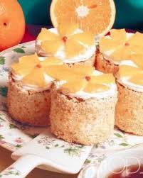
Kremli qumoq pirojniy.
Yoyilgan qumoq xamir 4970,
sariyog‘li krem 2425,
meva yoki sukatlar 230.
Chiqishi 75 g dan 100 dona.

Slide 5
Kremli qumoq pirojniy.
Qumoq xamirdan xuddi yuqorida ta’riflanganidek qatlamlar tayyorlab olib, ularni yaxshilab sovitiladi, chunki ikki shapaloqni krem bilan birbiriga yopishtiriladi.
Ustkisiga qatlam qilib krem suriladi-da, yuzidan qandolatpazlik tarog‘ini yurgizib chiqiladi
So'ngra issiq pichoq bilan pirojniylarga kesiladi. Har bir pirojniyni krem va mevalar bilan bezatiladi.
Shokoladli krem ishlatish ham mumkin.

Slide 6
Tayyorlanishi: tuxum, shakar va vanilin xammasini yaxshilab aralashtiramiz

Slide 7
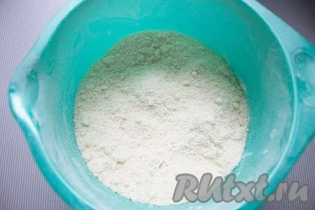
Unni oldindan elab olamiz, unga soda solib yengil ko’pirtiramiz

Slide 8
sariyog’imizni xona xaroratida eritib olamiz va unli massamizga qo’shib xamirni qoramiz. Xamirimiz yumshoq bo’lishi kerak.

Slide 9
Tayyor xamirni urab muzlatgichga 30 daqiqaga qo’yamiz. Ungacha pechimizni 200* C yoqib qo’yamiz

Slide 10
Muzlatgichdan xamirni olib. Prgament ustiga ozgina un sepib xamirimizni 2-3mm qalinlikda yoyib olamiz. Yoyilgan xamirni teng urtasidan bo’lib 15-18 daqiqa pishirib olamiz.

Slide 11
Pishib chiqgan korjlarimizga xoxlagan nachinkamizni surib olamiz.

Slide 12
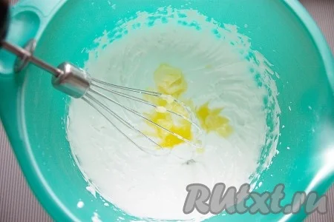
Pamadka tayyorlash: sariyog’imizni eritib sovitamiz. Tuxum oqini yaxshilab kupirtiramiz. Kupirtirishni davom ettirib oz-ozdan shakar upasini solamiz keyin sariyog’imiz solib yengil aralashtiramiz.

Slide 13
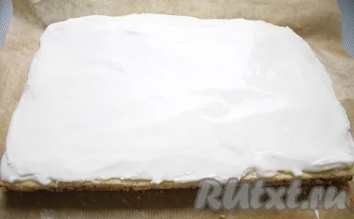
Korjni ustiga pamadkani surtib qurutishga quyamiz.

Slide 14
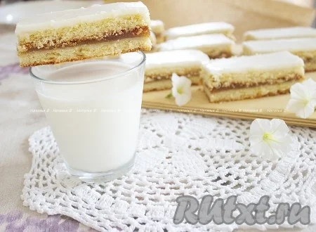
Pirojniylarimizni issiq pichoq bilan portiya qilib kesib olamiz.

